Slide 2
Labka kryptosystémy
Autor: Adam Lichnovský
Datum: 3.5.2017

Slide 3
oBSAH
Úvod
Kryptografické systémy
Obecný návrh kryptografického systému
Public key infrastructure (PKI)
Ukázka komunikace pomocí obecného kryptografického systému
Ukázka komunikace pomocí TLS_RSA_WITH_AES_128_CBC_SHA256

Slide 4
ÚVOD
ÚVODNÍ SLOVO
Ujasnění pojmů
Rámec přednášky
“Autor by si přál, aby toto pojednání přispělo k odstranění mnohých předsudků na jedné straně a mnohých povrchních a plytkých řečí na straně druhé.” – Mnichov, 31.3. 1809, F.W.J. Schelling

Slide 5
Kryptografické systémy
Kryptografické systémy
V kryptografii Kryptografickými systémy myslíme balíky kryptografických algoritmů, které potřebujete pro implementaci konkrétní bezpečnostní služby. Nejčastěji k zajištění důvěrnosti a autentičnosti posílané zprávy (Zašifrováno a zapečetěno).
Běžně se kryptosystémy skládají ze tří algoritmů:
Algoritmus pro generovaní klíčů,
Algoritmus pro zašifrování,
Algoritmus pro odšifrování.
Termín šifra(cipher, cypher) často označuje pár algoritmů,
Algoritmus pro zašifrování,
Algoritmus pro odšifrování.
Notes:
Therefore, the term "cryptosystem" is most often used when the key generation algorithm is important. For this reason, the term "cryptosystem" is commonly used to refer to public key techniques; however both "cipher" and "cryptosystem" are used for symmetric key techniques.

Slide 6
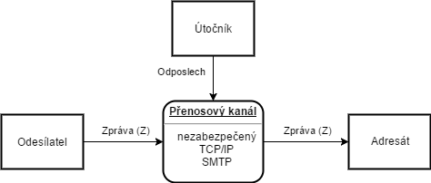
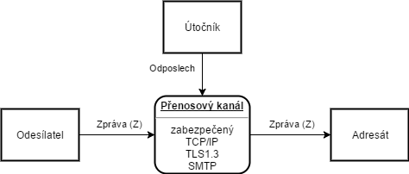
Kryptografické systémy
Šifry
Šifra je jakákoliv metoda zašifrování textu při zachování čitelnosti a významu. Často se šifrou označuje zašifrovaný text zprávy, přesto dále budeme preferovat označení kryptogram.
Kryptogram
zašifrovaný text zprávy
Notes:
Cipher is any method of encrypting text (concealing its readability and meaning). It is also sometimes used to refer to the encrypted text message itself although here the term ciphertext is preferred.
In cryptography, a cipher (or cypher) is an algorithm for performing encryption or decryption—a series of well-defined steps that can be followed as a procedure.

Slide 7
Obecný návrh kryptografického systému
M
Adam
Eva
M
M
(M, P)
C
C
(M, P)
M
E
T
D
Message is authentic, yes/no
Q
V
P
P
PKI
K_{P}
K_{E}
K_{D}
K_{P}
Legend:
M – Zpráva
Q – Pečetící (Podpisový) stroj
E – Šifrovací stroj
P – Pečeť (Podpis)
C – kryptogram s pečetí (M, P)
T – Přenosový stroj
D – Dešifrovací stroj
V – Ověřovací stroj
K_{P} – Veřejný klíč Adama
K_{E} – Šifrovací klíč (Privátní klíč Adama)
K_{D} – Dešifrovací klíč (Privátní klíč Evy)
PKI – Public Key Infrastructure

Slide 8
Public key instrastructure (PKI)
Public Key Infrastructure (PKI) – je systém pro tvorbu, ukládání a distribuci certifikátů, které jsou používané k ověření, zda konkrétní veřejný klíč patřící adekvátní entitě (uživatel, server, aplikace). PKI vytváří digitální certifikáty, ve kterých se mapuje veřejný klíč s entitou, následně certifikát uloží v centrálním repositáři. Pokud je potřeba je certifikát zrušen a odstraněn z repositáře.
PKI :
CA – Certifikační autorita vydává a ověřuje digitalní certifikáty
RA – Registrační autorita ověřuje identitu entity požadující informace od CA
VA – Validační autorita ověřuje platnost vydaných certifikátů
CD – Central directory—zabezpečené úložiště pro ukládání a indexaci certifikátů
CMS – Certificate management system
CP – Certificate Policy

Slide 9
Public key instrastructure (PKI)
CA
VA
Certifikační a ověřovací proces
4
Kroky:
Entita požádá o vydání certifikátu od RA
RA schválí nebo zamítnou certifikační požadavek, a pokud RA schválí certifikační požadavek, pak RA požádá CA o vydání certifikátu pro Entitu.
CA vydá certifikát pro Entitu
CA aktualizuje centrální úložiště a certifikační revokační list (CRL) pro VA
Entity přidá certifikát do úložiště aplikace
Aplikace Entity požádá o ověření platnosti certifikátu
VA kdykoliv ověří platnost certifikátu Aplikace Entity podle CRL
2
RA
3
6
7
1
Entita s privátním a veřejným klíčem
Aplikace Entity s certifikátem
5

Slide 10
obecný kryptografický systém
Adam
Eva
Velké náhodné číslo
Velké náhodné číslo
Algoritmus pro generování klíčů
Algoritmus pro generování klíčů
Privátní klíč Adam (K_{PrA})
Veřejný klíč Adam(K_{PA})
Privátní klíč Eva (K_{PrB})
Veřejný klíč Eva (K_{PB})
Kombinace
Kombinace
Sdílené tajemství
Sdílené tajemství

Slide 11
obecný kryptografický systém
Adam
Eva
M: “Hello Web Server!”
M: “Hello Web Server!”
Dešifrování
Šifrování
Veřejný klíč Eva (K_{PrE})
Privátní klíč Eva (K_{PE})

Slide 12
obecný kryptografický systém
Adam
Eva
M: “Hello Client!”
M: “Hello Client!”
Šifrování
Dešifrování
Privátní klíč Adam (K_{PrA})
Veřejný klíč Adam (K_{PA})

Slide 13
Příklad TLS_RSA_WITH_AES_128_CBC_SHA256
Adam
Eva
Webový server s webovou stránkou
Webový prohlížeč
M – Zpráva kódovaná v HTML
Příklad:
Eva chce navštívit svou oblíbenou stránku svým oblíbeným webový prohlížečem. Webová stránka je hostována na webovém serveru u Adama, který podporuje pouze šifrovací balík TLS_RSA_WITH_AES_128_CBC_SHA256

Slide 14
Příklad TLS_RSA_WITH_AES_128_CBC_SHA256
M
Adam
Eva
M
M
(M, P)
C
C
(M, P)
M
E
T
D
Message is authentic, yes/no
Q
V
P
P
PKI
K_{P}
K_{E}
K_{D}
K_{P}
Legend:
M – Zpráva → HTML in HTTP
Q – Pečetící (Podpisový) stroj → SHA-256
E – Šifrovací stroj → CBC
P – Pečeť (Podpis)
C – kryptogram s pečetí (M, P)
T – Přenosový stroj → RSA s AES-128 přes TCP/IP
D – Dešifrovací stroj → CBC
V – Ověřovací stroj → SHA-256
K_{P} – Veřejný klíč Adama
K_{E} – Šifrovací klíč (Privátní klíč Adama)
K_{D} – Dešifrovací klíč (Privátní klíč Evy)
PKI – Public Key Infrastructure

Slide 15
Příklad TLS_RSA_WITH_AES_128_CBC_SHA256
Výměna prvočísel (g,p)
Adam
Eva
Velké prvočísla (g,p)
+
Přirozené číslo (a)
Velké prvočísla (g,p)
+
Přirozené číslo (a)
PKI
Algoritmus pro generování klíčů
Algoritmus pro generování klíčů
Privátní klíč Adam (K_{PrA})
Veřejný klíč Adam(K_{PA})
Veřejný klíč Eva (K_{PB})
Privátní klíč Eva (K_{PrB})
g – public base large prime number
p – public modulus large prime number
a – secret natural number Adama
b – secret natural number Evy
K_{P} – Public Keys
K_{Pr} – Private Keys
PKI – Public Key Infrastructure

Slide 16
Příklad TLS_RSA_WITH_AES_128_CBC_SHA256
CA
VA
Certifikační a ověřovací proces
4
Kroky:
Adam požádá o vydání certifikátu od RA
RA schválí certifikační požadavek, pak RA požádá CA o vydání certifikátu pro Adama.
CA vydá certifikát pro Adam
CA aktualizuje centrální úložiště a certifikační revokační list (CRL) pro VA
Adam přidá certifikát do úložiště aplikace
Adamova Aplikace požádá o ověření platnosti certifikátu
VA kdykoliv ověří platnost certifikátu Adamovy Aplikace podle CRL
2
RA
3
6
7
1
Adam s privátním a veřejným klíčem
Adamova Aplikace s certifikátem
5

Slide 17
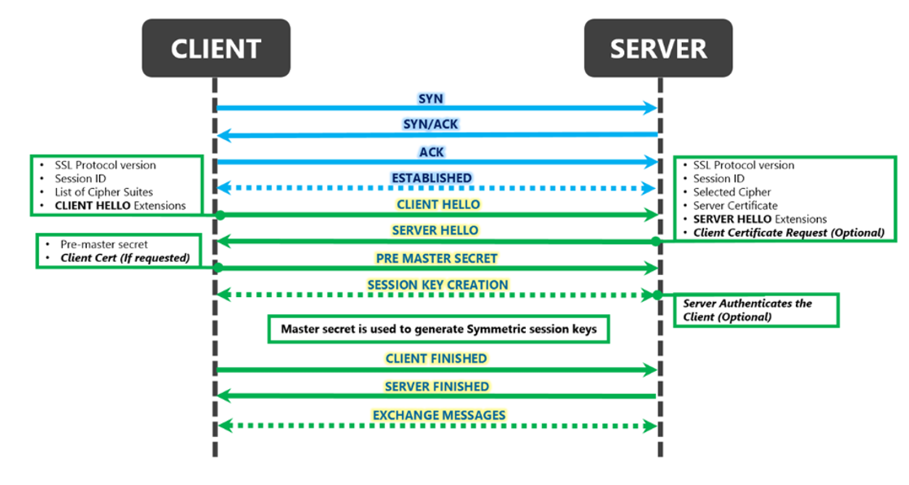
Příklad TLS_RSA_WITH_AES_128_CBC_SHA256
Eva
Adam

Slide 18
Odkazy
RSA (cryptosystem) https://en.wikipedia.org/wiki/RSA_%28cryptosystem%29
PKI https://en.wikipedia.org/wiki/Public_key_infrastructure
Public-key cryptography https://en.wikipedia.org/wiki/Public-key_cryptography
SHA-2 https://en.wikipedia.org/wiki/SHA-2
CBC https://en.wikipedia.org/wiki/CBC-MAC
AES https://en.wikipedia.org/wiki/Advanced_Encryption_Standard

Slide 19
Odkazy
Microsoft Cryptographic Services https://msdn.microsoft.com/en-us/library/92f9ye3s(v=vs.110).aspx
SSL Handshake and HTTPS Bindings on IIS http://blogs.msdn.com/b/kaushal/archive/2013/08/03/ssl-handshake-and-https-bindings-on-iis.aspx
The Transport Layer Security (TLS) Protocol Version 1.2 http://tools.ietf.org/html/rfc5246
Transmission Control Protocol http://tools.ietf.org/html/rfc793
Internet Protocol http://tools.ietf.org/html/rfc791
IP Authentication Header http://tools.ietf.org/html/rfc4302

Slide 20
Odkazy
Security/Server Side TLS https://wiki.mozilla.org/Security/Server_Side_TLS
OpenSSL Ciphers https://www.openssl.org/docs/manmaster/apps/ciphers.html
Black Hat - Hacking Windows Internals https://www.blackhat.com/presentations/bh-europe-05/BH_EU_05-Cerrudo/BH_EU_05_Cerrudo.pdf

Slide 21
kryptosystémy
Otázky a odpovědi

Slide 22
kryptosystémy
Děkuji za pozornost

